Slide 1
اهلا وسهلا بكن في (الحصة الافتراضية لمادة
الحاسب وتقنية المعلومات 2)
المعلمة
مشاعل النجراني
اهلا بالمبدعات أساس نهضة الوطن

Slide 2
القوانين الصفية الالكترونية
التأكد من اغلاق الكاميرا والمايك
احضار كتاب الطالب مع القلم
رفع اليد أثناء المشاركة
المشاركة والتفاعل
الانتباه –الالتزام – التعاون

Slide 3
قواعد البيانات(عملي)

Slide 4
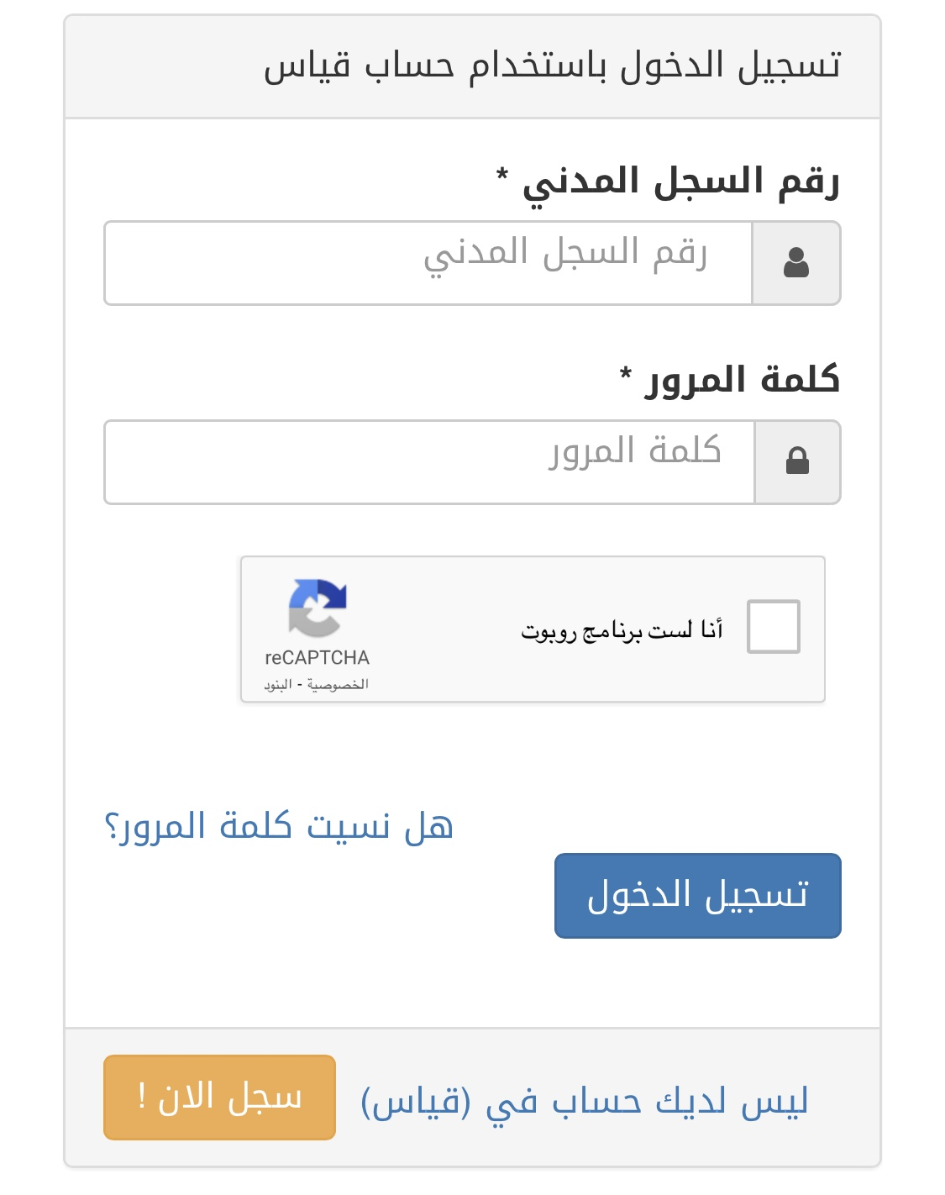
مراجعة الدرس السابق
اربطي بين الشكل والاسم
تقارير
نماذج
استعلام

Slide 5
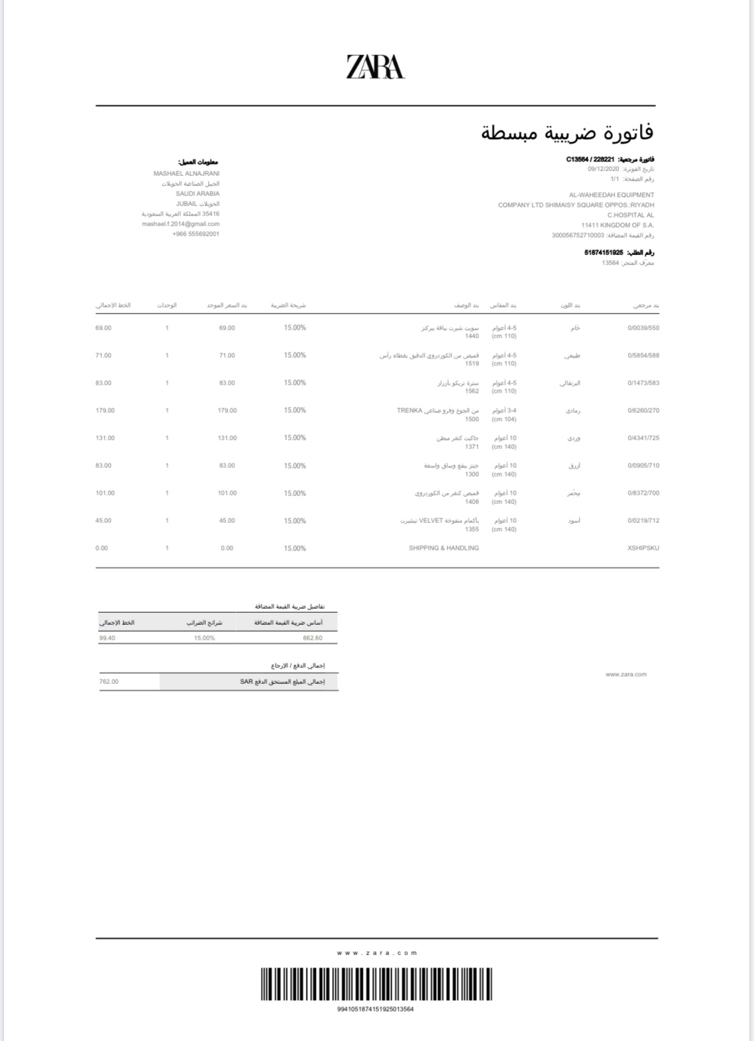
مراجعة الدرس السابق
اربطي بين الشكل والاسم
تقارير
نماذج
استعلام

Slide 6
التدريب الأول انشاء قاعدة بيانات (<liberoffice base
تصفحي الكتاب من ص 141-144
لإكمال جدول التعلم
ماذا تعلمت
ماذا اريد ان اتعلم
ماذا اعرف

Slide 7
التدريب الأول (انشاء قاعدة بيانات)
ماذا سنتعلم اليوم:
طرق انشاء قواعد البيانات
مكونات قواعد البيانات

Slide 8
التدريب الأول (انشاء قاعدة بيانات)
البيان العملي

Slide 9
التدريب الأول (انشاء قاعدة بيانات)
نشاط ختامي : ضعي الرقم المناسب امام المكون الصحيح
1- تحتوي على بيانات حول موضوع معين مثل بيانات الموظفين
استعلام
استعلام
تقارير
2- للبحث عن معلومات داخل قاعدة البيانات
تقارير
3- لإدخال او تعديل بيانات في قاعدة البيانات
نماذج
4- مستند يعرض البيانات الموجودة في قاعدة البيانات او جزء منها
الجدول

Slide 10
من خلال منصة مدرستي :
احرصي على مشاهدة الاثراءات
تم ارسال الواجب على منصة مدرستي

Slide 11
اهلا وسهلا بكن في (الحصة الافتراضية لمادة
الحاسب وتقنية المعلومات 2)
المعلمة
مشاعل النجراني
اهلا بالمبدعات أساس نهضة الوطن

Slide 12
القوانين الصفية الالكترونية
التأكد من اغلاق الكاميرا والمايك
احضار كتاب الطالب مع القلم
رفع اليد أثناء المشاركة
المشاركة والتفاعل
الانتباه –الالتزام – التعاون

Slide 13
قواعد البيانات(عملي)

Slide 14
مراجعة الدرس السابق
ما هو المكون الأساسي في أي قاعدة بيانات؟
جداول

Slide 15
التدريب الثاني (الجداول<
تصفحي الكتاب من ص 146-153
لإكمال جدول التعلم
ماذا تعلمت
ماذا اريد ان اتعلم
ماذا اعرف

Slide 16
التدريب الثاني (الجداول<
ماذا سنتعلم اليوم:
تعريف الجدول ومكوناته
انشاء الجداول والحقول
المفتاح الأساسي واهميته

Slide 17
التدريب الثاني (الجداول<
العمر | اسم المريض | رقم الملف
22 | احمد | 222
5 | امل | 212
34 | سعد | 512
55 | عبدالله | 17
ما أنواع البيانات التي يمكن إدخالها في هذه الحقول؟
حقل
سجل
https://wordwall.net/ar/resource/5887388

Slide 18
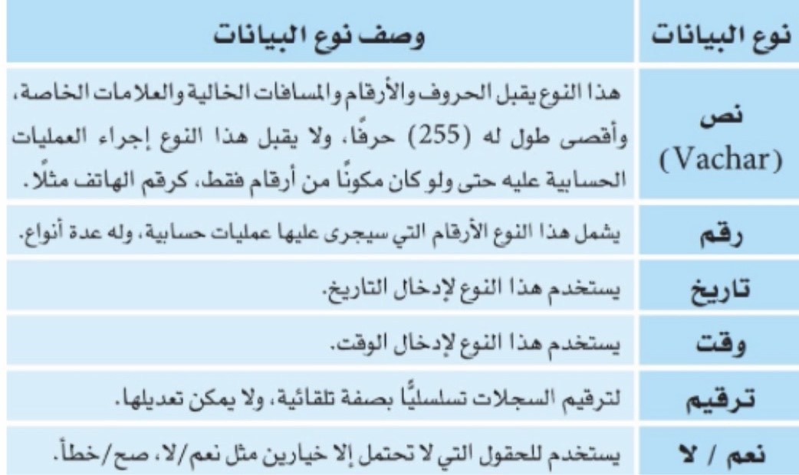
التدريب الثاني (الجداول<

Slide 19
التدريب الثاني (الجداول<
الهاتف | العمر | اسم المريض | رقم الملف
05111111 | 22 | احمد | 222
05222222 | 5 | امل | 212
 | 34 | سعد | 512
05444444 | 55 | عبدالله | 17
05777777 | 36 | عبدالله | 320
ما سبب عدم اختيار رقم الهاتف كمفتاح أساسي ؟
ما الحقل الذي يمكن اختياره كمفتاح أساسي ؟

Slide 20
التدريب الثاني (الجداول<
طرق انشاء الجداول في liber office base
عرض التصميم
استخدام المعالج

Slide 21
التدريب الثاني (الجداول<
نشاط ختامي
يتكون الجدول من مجموعة من
A
B
C
D
الجداول
الحقول
السجلات
النماذج

Slide 22
التدريب الثاني (الجداول<
نشاط ختامي
قيمة فريدة لا تتكرر في اكثر من سجل ولا يمكن ان تكون فارغة
A
B
المفتاح الاساسي
المفتاح الثانوي

Slide 23
من خلال منصة مدرستي :
احرصي على مشاهدة الاثراءات
تم ارسال الواجب على منصة مدرستي

Slide 24
اهلا وسهلا بكن في (الحصة الافتراضية لمادة
الحاسب وتقنية المعلومات 2)
المعلمة
مشاعل النجراني
اهلا بالمبدعات أساس نهضة الوطن

Slide 25
القوانين الصفية الالكترونية
التأكد من اغلاق الكاميرا والمايك
احضار كتاب الطالب مع القلم
رفع اليد أثناء المشاركة
المشاركة والتفاعل
الانتباه –الالتزام – التعاون

Slide 26
قواعد البيانات(عملي)

Slide 27
مراجعة الدرس السابق
العلاقة بين الطالب والمادة
A واحد الى واحد
B واحد الى متعدد
C متعدد الى متعدد

Slide 28
مراجعة الدرس السابق
هاتي مثال على علاقة
واحد الى واحد

Slide 29
التدريب الثالث (ادخال البيانات وتعديل الحقول وتكوين العلاقات <
تصفحي الكتاب من ص 115-160
لإكمال جدول التعلم
ماذا تعلمت
ماذا اريد ان اتعلم
ماذا اعرف

Slide 30
التدريب الثالث (ادخال البيانات وتعديل الحقول وتكوين العلاقات <
ماذا سنتعلم اليوم:
ادخال البيانات في الجدول
تعديل الحقول
ربط الجداول بعلاقات

Slide 31
التدريب الثالث (ادخال البيانات وتعديل الحقول وتكوين العلاقات <
نشاط ختامي
لا يمكن تعديل الحقول في الجدول الذي تم تعبئته
A
B
صح
خطا

Slide 32
التدريب الثالث (ادخال البيانات وتعديل الحقول وتكوين العلاقات <
نشاط ختامي
لإضافة علاقة بين الجداول من قائمة
A
B
C
D
ملف
ادراج
تحرير
ملف
أدوات
أدوات

Slide 33
التدريب الثالث (ادخال البيانات وتعديل الحقول وتكوين العلاقات <
نشاط ختامي
لحذف الحقل يتم النقر على ...... من لوحة المفاتيح
A
B
C
Delete
Enter
Tab

Slide 34
من خلال منصة مدرستي :
احرصي على مشاهدة الاثراءات
تم ارسال الواجب على منصة مدرستي

Slide 35
اهلا وسهلا بكن في (الحصة الافتراضية لمادة
الحاسب وتقنية المعلومات 2)
المعلمة
مشاعل النجراني
اهلا بالمبدعات أساس نهضة الوطن

Slide 36
القوانين الصفية الالكترونية
التأكد من اغلاق الكاميرا والمايك
احضار كتاب الطالب مع القلم
رفع اليد أثناء المشاركة
المشاركة والتفاعل
الانتباه –الالتزام – التعاون

Slide 37
قواعد البيانات(عملي)

Slide 38
مراجعة الدرس السابق
عمليات تجرى على قاعدة البيانات بهدف استرجاع معلومة منها
A النماذج
B التقرير
C الاستعلامات

Slide 39
التدريب الرابع (الاستعلامات <
الاستعلام عن نتيجة اختبار القدرات
A استعلام انشاء
B استعلام تحديد
C استعلام تحديث

Slide 40
التدريب الرابع (الاستعلامات <
مثلي للاستعلامات في الأنظمة التالية
(ابشر)
(المستشفى)
(البنوك )

Slide 41
التدريب الرابع (الاستعلامات <
تصفحي الكتاب من ص 163-167
لإكمال جدول التعلم
ماذا تعلمت
ماذا اريد ان اتعلم
ماذا اعرف

Slide 42
التدريب الرابع (الاستعلامات <
ماذا سنتعلم اليوم:
تصميم الاستعلامات
تشغيل الاستعلامات
معايير الاستعلام

Slide 43
التدريب الرابع (الاستعلامات <
نشاط ختامي
المعايير هي شروط تقوم بتحديد السجلات التي تبحث عنها
A
B
صح
خطا

Slide 44
من خلال منصة مدرستي :
احرصي على مشاهدة الاثراءات
تم ارسال الواجب على منصة مدرستي

Slide 45
اهلا وسهلا بكن في (الحصة الافتراضية لمادة
الحاسب وتقنية المعلومات 2)
المعلمة
مشاعل النجراني
اهلا بالمبدعات أساس نهضة الوطن

Slide 46
القوانين الصفية الالكترونية
التأكد من اغلاق الكاميرا والمايك
احضار كتاب الطالب مع القلم
رفع اليد أثناء المشاركة
المشاركة والتفاعل
الانتباه –الالتزام – التعاون

Slide 47
قواعد البيانات(عملي)

Slide 48
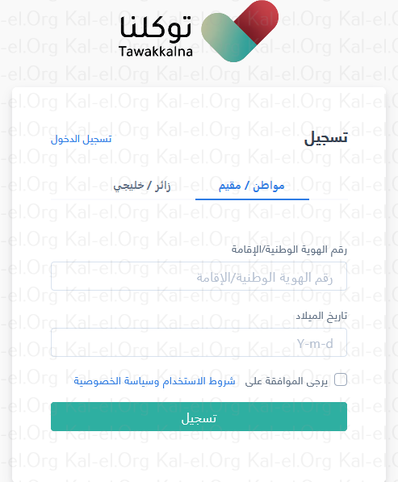
مراجعة الدرس السابق
ماذا يسمى هذا الشكل
A النماذج
B التقرير
C الاستعلامات

Slide 49
التدريب الخامس (النماذج <
تصفحي الكتاب من ص 169-173
لإكمال جدول التعلم
ماذا تعلمت
ماذا اريد ان اتعلم
ماذا اعرف

Slide 50
التدريب الخامس (النماذج <
ماذا سنتعلم اليوم:
مفهوم النماذج
انشاء نماذج
التعامل مع البيانات في النماذج
تعديل تصميم النماذج

Slide 51
التدريب الخامس (النماذج <
ما المقصود بالنماذج؟
واجهة تعامل المستخدم مع قاعدة البيانات

Slide 52
التدريب الخامس (النماذج <
لإضافة كافة الحقول في الجدول الى النموذج من الشكل
نشاط ختامي

Slide 53
من خلال منصة مدرستي :
احرصي على مشاهدة الاثراءات
تم ارسال الواجب على منصة مدرستي

Slide 54
اهلا وسهلا بكن في (الحصة الافتراضية لمادة
الحاسب وتقنية المعلومات 2)
المعلمة
مشاعل النجراني
اهلا بالمبدعات أساس نهضة الوطن

Slide 55
القوانين الصفية الالكترونية
التأكد من اغلاق الكاميرا والمايك
احضار كتاب الطالب مع القلم
رفع اليد أثناء المشاركة
المشاركة والتفاعل
الانتباه –الالتزام – التعاون

Slide 56
قواعد البيانات(عملي)

Slide 57
مراجعة الدرس السابق
مستند يمكن عرضه على الشاشة او حفظة في ملف
A النماذج
B التقرير
C الاستعلامات

Slide 58
التدريب السادس (التقارير <
تصفحي الكتاب من ص 175-178
لإكمال جدول التعلم
ماذا تعلمت
ماذا اريد ان اتعلم
ماذا اعرف

Slide 59
التدريب السادس (التقارير <
ماذا سنتعلم اليوم:
مفهوم التقرير
انشاء تقارير
تصنيف التقارير

Slide 60
التدريب السادس (التقارير <
صلي الإجابة الصحيحة بالشكل
نشاط ختامي
عرض بيانات الطلاب مسرودة
عرض بيانات الطلاب مجمعه

Slide 61
من خلال منصة مدرستي :
احرصي على مشاهدة الاثراءات
تم ارسال الواجب على منصة مدرستي

